Slide 1
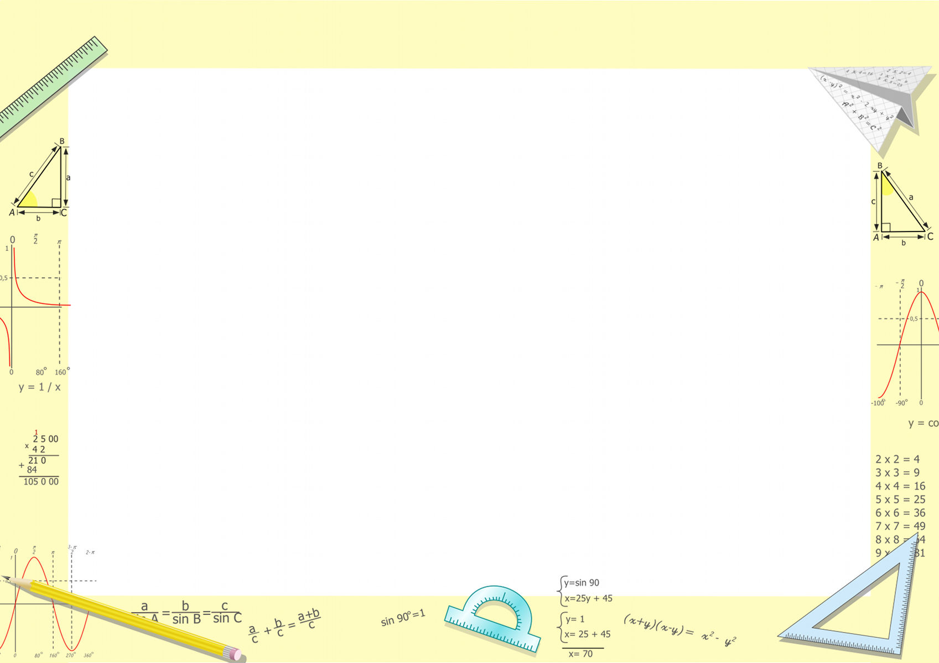
Пәні: Алгебра және анализ бастамалары
Сынып: 10
Тоқсан: ІІІ
Мұғалім:

Slide 2

Сабақтың тақырыбы:
Функцияның нүктедегі және жиындағы үзіліссіздігі
Оқу мақсаты:
10.4.1.12 - функцияның нүктедегі үзіліссіздігінің және функцияның жиындағы үзіліссіздігінің анықтамаларын білу;

Slide 3
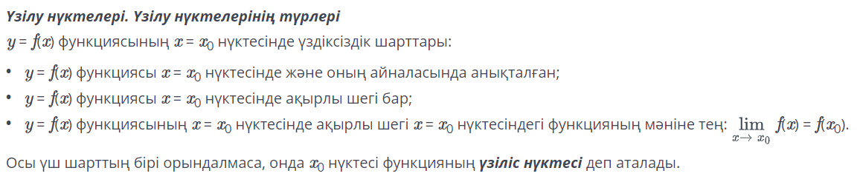

Slide 4
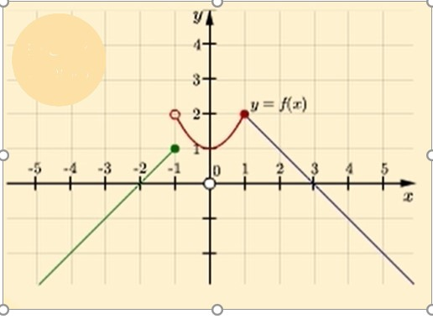
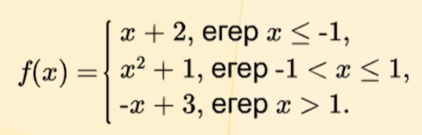

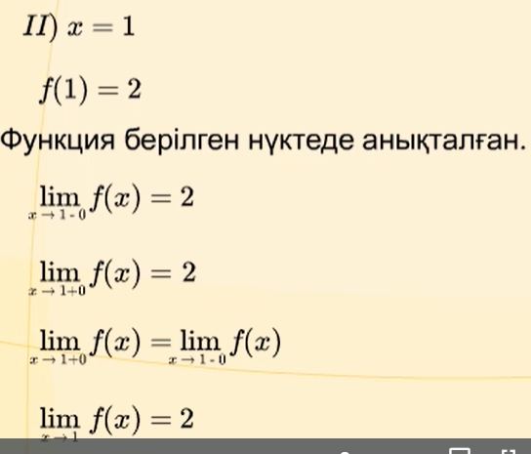
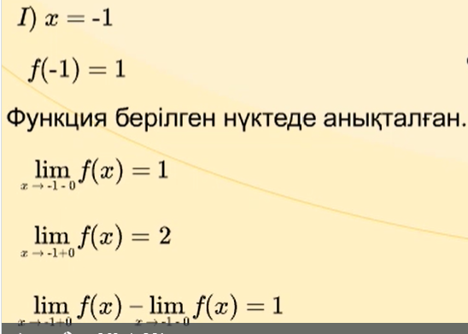

Slide 5
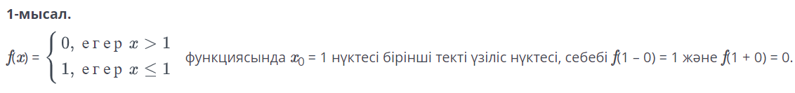
Егер x = x₀ нүктесі функцияның үзіліс нүктесі болса және осы нүктеде f(x₀ – 0) сол жақ, f(x₀ + 0) оң жақ шектері ақырлы сан болады f(x₀ – 0) ≠ f(x₀ + 0) теңсіздігі орындалса немесе функция осы нүктеде анықталмаса, онда x₀ нүктесін функцияның бірінші текті үзіліс нүктесі деп атайды.

Slide 6
Егер f(x₀ – 0) не f(x₀ + 0) оң жақ, сол жақ шектері кем дегенде біреуі анықталмаса не шексіздікке тең болса, онда x = x₀ нүктесі функцияның екінші текті үзіліс нүктесі деп атайды

Slide 7
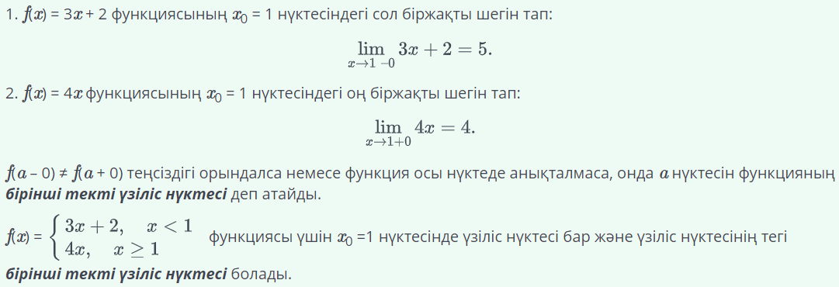
3-мысал:

Slide 8
Қорытынды:
функцияның нүктедегі үзіліссіздігінің
және функцияның
жиындағы үзіліссіздігінің анықтамаларын білдіңдер;

